Slide 1
κεφαλομετρική ανάλυση
Δημήτρης Χαλαζωνίτης
Notes:
Copyright 2012, Δ. Χαλαζωνίτης.
Απαγορεύεται η μερική ή ολική αναπαραγωγή χωρίς την έγγραφη άδεια του συγγραφέα.
Τελευταία ενημέρωση: 12/9/2012.

Slide 2
χρήση
1. διάγνωση:
αξιολόγηση του μεγέθους, σχήματος και σχετικής θέσης των ανατομικών δομών ώστε να διαπιστωθεί πού υπάρχουν διαφοροποιήσεις από το φυσιολογικό.
π.χ.: «η κάτω γνάθος είναι μεγαλύτερη του φυσιολογικού», «η άνω γνάθος βρίσκεται σε πιο πρόσθια θέση», «το κάτω ύψος του προσώπου είναι αυξημένο», «η αεροφόρος οδός είναι στενή»
η μορφολογική αυτή αξιολόγηση πρέπει να συγκεράζεται με τα άλλα ευρήματα (κλινικά, εργαστηριακά) ώστε να καταλήξουμε σε ολοκληρωμένη διάγνωση, η οποία θα οδηγήσει σε εναλλακτικές θεραπευτικές επιλογές.

Slide 3
χρήση
2. αξιολόγηση αύξησης ή θεραπείας:
σύγκριση δύο κεφαλομετρικών ακτινογραφιών του ιδίου ασθενούς, ληφθείσες σε δύο διαφορετικές χρονικές στιγμές, ώστε να αξιολογήσουμε τις μεταβολές.
π.χ.: «η κάτω γνάθος αυξήθηκε κατά 5 mm», «ο κάτω γομφίος μετακινήθηκε εγγύς 3 mm»

Slide 4
σύγκριση
και οι δύο χρήσεις (διάγνωση, αξιολόγηση μεταβολών) απαιτούν σύγκριση:
αξιολόγηση μεταβολών: σύγκριση μεταξύ δύο ακτινογραφιών του ιδίου ατόμου
διάγνωση: σύγκριση μεταξύ μιας ακτινογραφίας του ασθενούς και μιας «ακτινογραφίας» του μέσου όρου του πληθυσμού (ή του θεωρούμενου ως φυσιολογικού, ή κάποιου άλλου προτύπου)

Slide 5
σύγκριση
η σύγκριση απαιτεί συγκρίσιμα στοιχεία
άρα σταθερές συνθήκες λήψης, οι οποίες εξασφαλίζονται με τον κεφαλοστάτη
(Hofrath, Broadbent, 1931)

Slide 6
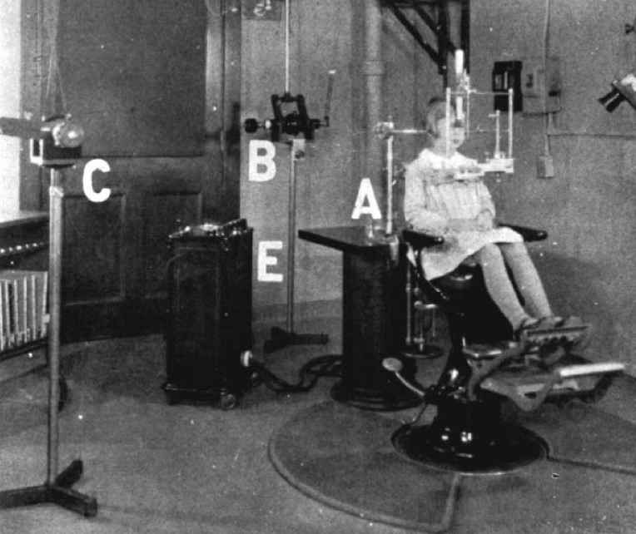
Broadbent BH. A new x-ray technique and its application to Orthodontia. Angle Orthod 1931;1:45-66
Notes:
από το άρθρο του Broadbent 1931.

Slide 7
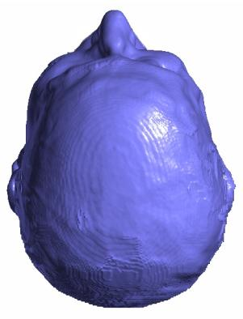
επιρρίνιο (με χάρακα)
Notes:
Οι αποστάσεις πηγής-πλάκας και μέσου οβελιαίου επιπέδου-πλάκας είναι σταθερές (όχι ίδιες μεταξύ μηχανημάτων). Το μέσο οβελιαίο επίπεδο είναι κάθετο στην κεντρική ακτίνα και παράλληλο με την πλάκα. Η κεντρική ακτίνα διέρχεται από τους έξω ακουστικούς πόρους. Στο επιρρίνιο υπάρχει χάρακας για τη μέτρηση της μεγέθυνσης.

Slide 8
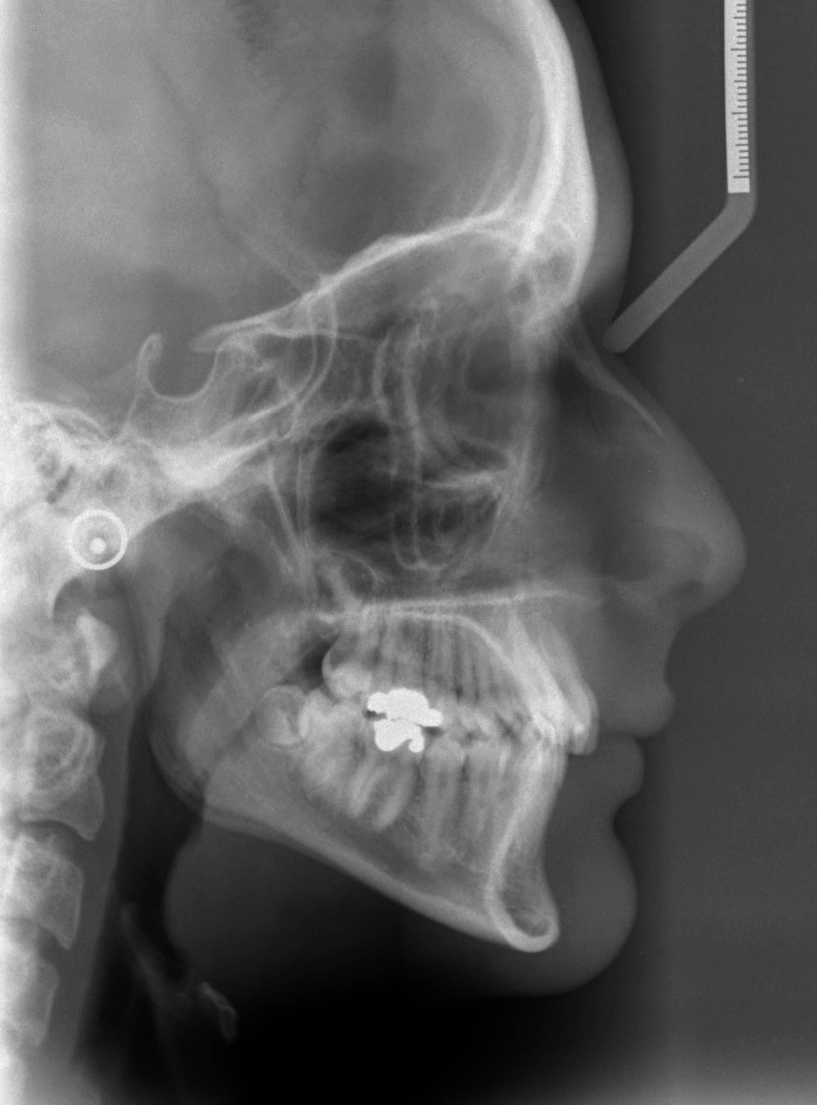
Notes:
Στην ακτινογραφία φαίνονται τα βύσματα του κεφαλοστάση, που πρέπει να είναι ομόκεντρα, και ο χάρακας στο επιρρίνιο.

Slide 9
βασικές αρχές (απλοποιημένη θεώρηση)
η κρανιακή βάση (κυρίως, αλλά και άλλα στοιχεία του προσώπου) θεωρείται σταθερό σημείο αναφοράς, που δεν παρουσιάζει ανωμαλία σχήματος ή θέσης.

Slide 10
βασικές αρχές (απλοποιημένη θεώρηση)
η κρανιακή βάση (κυρίως, αλλά και άλλα στοιχεία του προσώπου) θεωρείται σταθερό σημείο αναφοράς, που δεν παρουσιάζει ανωμαλία σχήματος ή θέσης.
οι γνάθοι αξιολογούνται στο προσθιοπίσθιο και το κατακόρυφο επίπεδο ως προς την κρανιακή βάση.

Slide 11
βασικές αρχές (απλοποιημένη θεώρηση)
η κρανιακή βάση (κυρίως, αλλά και άλλα στοιχεία του προσώπου) θεωρείται σταθερό σημείο αναφοράς, που δεν παρουσιάζει ανωμαλία σχήματος ή θέσης.
οι γνάθοι αξιολογούνται στο προσθιοπίσθιο και το κατακόρυφο επίπεδο ως προς την κρανιακή βάση.
τα δόντια αξιολογούνται ως προς τη γνάθο που ανήκουν, ως προς την κρανιακή βάση και ως προς το πρόσωπο.

Slide 13
προσθιοπίσθια θέση άνω γνάθου
Notes:
προγναθισμός - οπισθογναθισμός

Slide 14
προσθιοπίσθια θέση κάτω γνάθου
Notes:
προγναθισμός - οπισθογναθισμός

Slide 15
προσθιοπίσθια σχέση γνάθων
Notes:
Τάξη ΙΙ

Slide 16
προσθιοπίσθια σχέση γνάθων
Notes:
Τάξη ΙΙΙ

Slide 17
κατακόρυφη θέση γνάθων
Notes:
υπερ-αποκλίνων τύπος προσώπου

Slide 18
κατακόρυφη θέση γνάθων
Notes:
υπο-αποκλίνων τύπος προσώπου

Slide 19
θέση και κλίση τομέων
Notes:
χειλική – γλωσσική απόκλιση, θέση

Slide 20
μαλακά μόρια (χείλη, μύτη)

Slide 21
επίπεδα αναφοράς
πρόσθια κρανιακή βάση (S-N)
επίπεδο Φραγκφούρτης (Po-Or)
N
S
Po
Or

Slide 22
προσθιοπίσθια θέση άνω γνάθου
N
SNA
S
Po
Or
Lande
A

Slide 23
προσθιοπίσθια θέση κάτω γνάθου
N
SNB
S
Po
Or
Προσωπική
A
B
Pg

Slide 24
προσθιοπίσθια σχέση γνάθων
ANB
N
= SNA-SNB
S
Po
Or
A
B
Pg

Slide 25
κατακόρυφη σχέση γνάθων
N
S
Po
Or
GoGn-SN
Go
B
Pg
Gn

Slide 26
κατακόρυφη σχέση γνάθων
N
S
Po
Or
FMA
Go
B
Pg
Gn
Me

Slide 27
κατακόρυφη σχέση γνάθων
N
S
Po
Or
PNS
ANS
MP-PP
Go
B
Pg
Gn
Me

Slide 28
κατακόρυφη σχέση γνάθων
N
S
Po
Or
ANS
ANS-Me (%)
Go
B
Pg
Me
Gn

Slide 29
κατακόρυφη σχέση γνάθων
N
S
Po
Or
SGn-FH
Go
B
Pg
Gn
Me

Slide 30
θέση και απόκλιση τομέων
N
S
Po
Or
U1-FH
PNS
ANS
U1-PP
Go
B
Pg
Gn
Me

Slide 31
θέση και απόκλιση τομέων
N
S
Po
Or
U1-NA
A
U1-NA (mm)
Go
B
Pg
Gn
Me

Slide 32
θέση και απόκλιση τομέων
N
S
Po
Or
FMIA
FMA
Go
B
IMPA
Pg
Gn
Me

Slide 33
θέση και απόκλιση τομέων
N
S
Po
Or
L1-NB
L1-NB (mm)
Go
B
Pg
Gn
Me

Slide 34
μαλακά μόρια (χείλη)
αισθητικό επίπεδο
Sn
Pg΄

Slide 35
Notes:
Παραδείγματα και ενδεικτική ιχνογράφηση (οι ανατομικές δομές έχουν σχεδιαστεί όσο καλύτερα επιτρέπουν τα σχεδιαστικά εργαλεία – διπλές δομές σχεδιάζονται στο ενδιάμεσο).

Slide 37
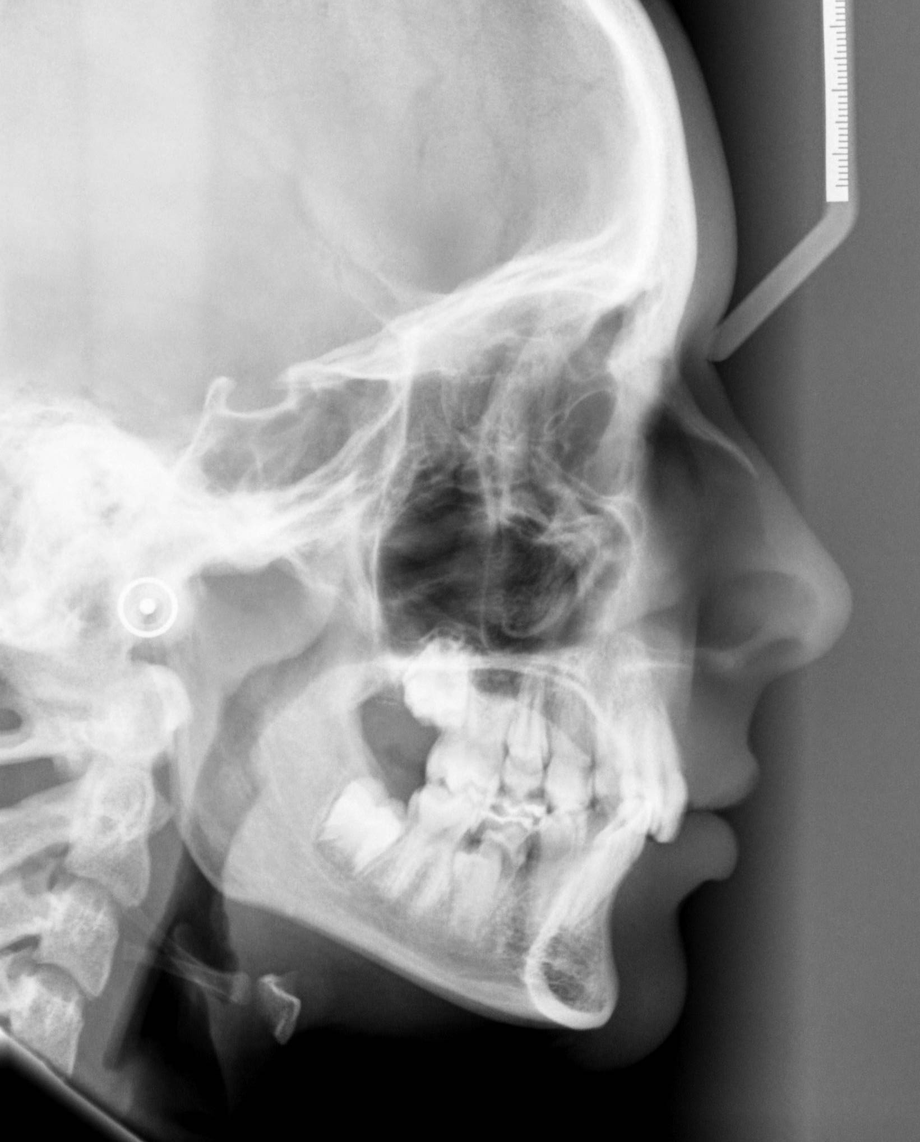

Slide 39
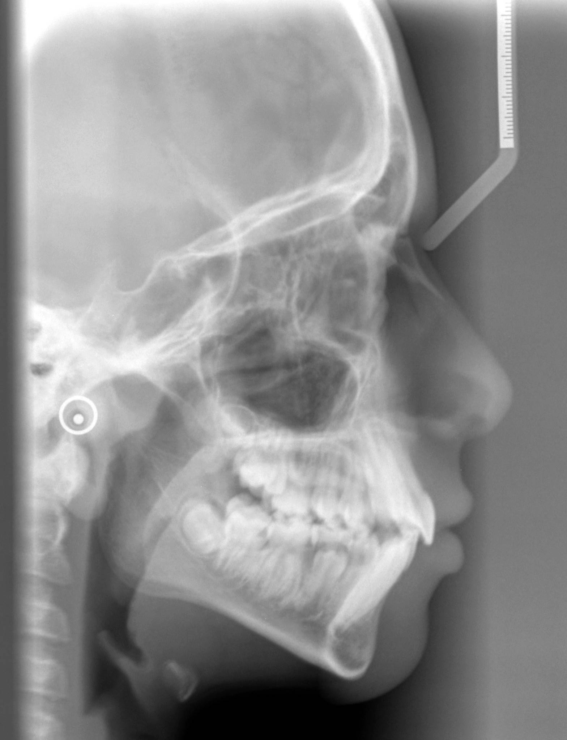

Slide 41
